Slide 1



CHÀO MỪNG CÁC EM ĐẾN VỚI BÀI HỌC NGÀY HÔM NAY!

Slide 2




KHỞI ĐỘNG
Quan sát hình minh hoạ sau và trả lời câu hỏi
Phóng viên cho biết số lượng xe máy bán ra là bao nhiêu?
Rô-bốt cho biết số lượng xe máy bán ra là bao nhiêu?
Hai số trên giống và khác nhau ở điểm nào?

Slide 3

KHỞI ĐỘNG
Trả lời:
Phóng viên cho biết số lượng xe máy bán ra là 2 700 000 xe.
Rô-bốt cho biết số lượng xe máy bán ra là 2 712 615 xe.
Số mà phóng viên và Rô-bốt đưa ra chỉ giống hàng triệu và hàng trăm nghìn; khác ở chỗ: hàng chục nghìn, hàng nghìn, hàng trăm, hàng chục, hàng đơn ở số của phóng viên được thay bằng số 0 so với số của Rô-bốt”.

Slide 4

BÀI 13: LÀM TRÒN SỐ ĐẾN HÀNG TRĂM NGHÌN
(1 tiết)

Slide 5

KHÁM PHÁ

Slide 6
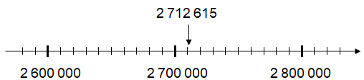

Quan sát tia số sau:
Nhận xét: trên tia số, số 2 712 615 gần số 2 700 000 hơn
Khi làm tròn số 2 712 615 đến hàng trăm nghìn thì được số 2 700 000

Slide 7
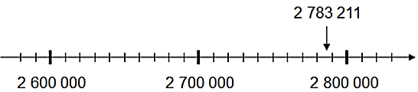


Ví dụ:
Làm tròn số 2 783 211 đến hàng trăm nghìn thì được số 2 800 000
Khi làm tròn số đến hàng trăm nghìn, ta so sánh chữ số hàng chục nghìn với 5. Nếu chữ số đó bé hơn 5 thì ta làm tròn xuống, còn lại thì làm tròn lên.”

Slide 8
LUYỆN TẬP

Slide 9
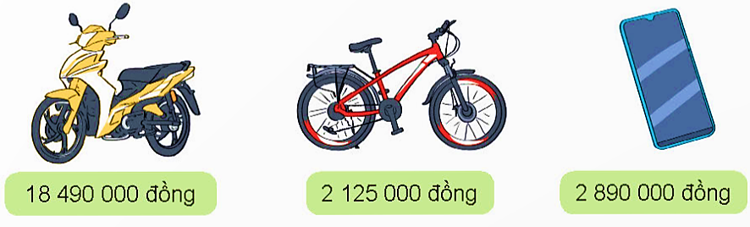
Bài tập 1 (SGK – tr45)
Làm tròn giá tiền các mặt hàng sau đến hàng trăm nghìn.
18 500 000 đồng
2 100 000 đồng
2 900 000 đồng

Slide 10

Bài tập 2 (SGK – tr46)
a) Chữ số 5 ở mỗi số sau thuộc hàng nào, lớp nào?
189 835 388
5 122 381
531 278 000
Hàng nghìn, lớp nghìn
Hàng triệu, lớp triệu
Hàng trăm triệu, lớp triệu

Slide 11
Bài tập 2 (SGK – tr46)
b) Hãy làm tròn các số trên đến hàng chục nghìn.
189 835 388
5 122 381
531 278 000
189 840 000
5 120 000
531 280 000

Slide 12
Bài tập 3 (SGK – tr46)
Bảng số liệu dưới đây cho biết số xe máy bán ra mỗi năm từ năm 2016 tới năm 2019 của một công ty. Làm tròn số xe máy bán ra mỗi năm đến hàng trăm nghìn.
Năm | 2016 | 2017 | 2018 | 2019
Số lượng (chiếc) | 3 121 023 | 3 272 353 | 3 386 097 | 3 254 964
Làm tròn đến hàng trăm nghìn
3 100 000
3 300 000
3 400 000
3 300 000

Slide 13
VẬN DỤNG

Slide 14
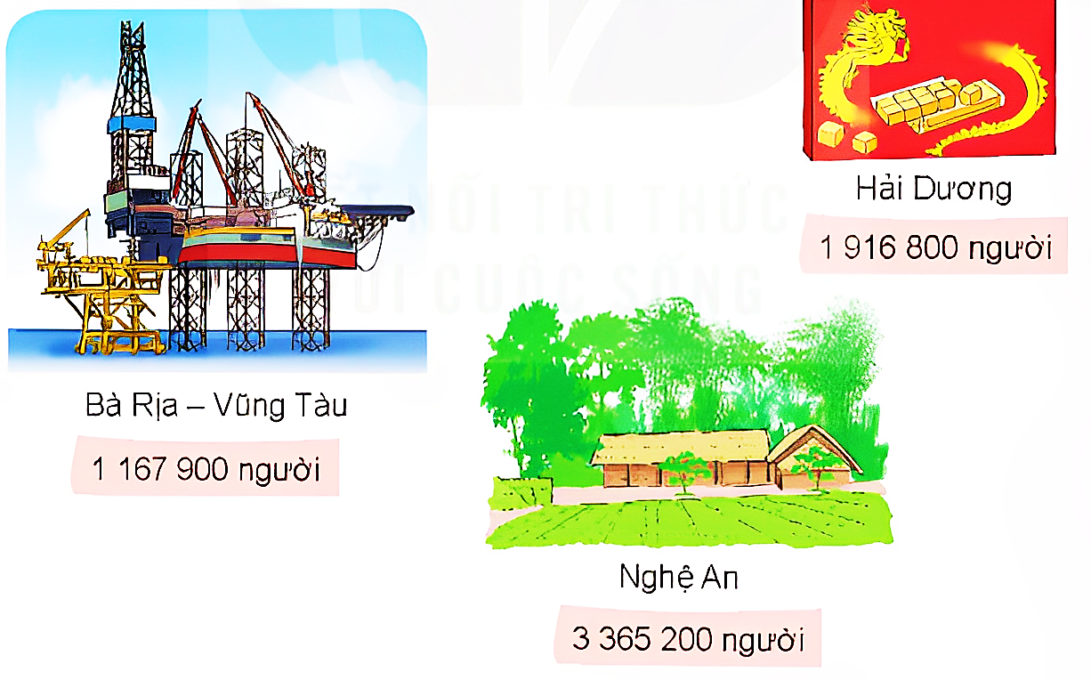
Bài tập 1 (SGK – tr46)
Làm tròn số dân (theo Niên giám thống kê năm 2020) của mỗi tỉnh dưới đây đến hàng trăm nghìn.
Trả lời:
Bà Rịa – Vũng Tàu: 1 200 000 người
Hải Dương: 1 900 000 người
Nghệ An: 3 400 000 người

Slide 15

Bài tập 2 (SGK – tr46)
Chọn câu trả lời đúng.
Số nào dưới đây làm tròn đến hàng trăm nghìn thì được hai trăm nghìn?
A. 149 000 B. 190 001
C. 250 001 D. 284 910

Slide 16


HƯỚNG DẪN VỀ NHÀ
Đọc và chuẩn bị trước Bài 14 – So sánh các số có nhiều chữ số.
Ôn tập kiến thức
đã học.
Hoàn thành bài tập
trong SBT.

Slide 17




BÀI HỌC KẾT THÚC,
CẢM ƠN CÁC EM
ĐÃ LẮNG NGHE!

